Slide 1
Proyecto de Mejora de Instalaciones Rurales de Aprendizaje Temprano
Una introducción a este proyecto
Notes:
Bienvenidos a la introducción al Proyecto de Mejora de Instalaciones Rurales de Aprendizaje Temprano. Hoy vamos a discutir este proyecto sus fases y requisitos.
Estas diapositivas serán disponibles para todos sobre el sitio de web de Spark en las semana que viene.

Slide 2

Objetivos del Proyecto
Obtener la licencia y atender a más niños.
Aumentar la capacidad autorizada y atender a más niños.
Proporcionar un entorno interior y/o exterior más seguro o adecuado para los niños.
Notes:
Los objetivos de este proyecto para los participantes aparecen en la pared.
Queremos aumentar el número de sitios licenciados y su capacidad para cuidar niños mejorando sus espacios físicos y medios ambientes. Los participantes tienen que cumplir uno de los dos primeros dos objetivos y la ultima objetivo.
We want to increase the number of licensed sites and their capacity to care for children by improving the physical space and environment of selected applicants.
Photo by Lum3n: https://www.pexels.com/photo/white-earphones-near-papers-269610/

Slide 3
Cuando abra y cierra la beca
La beca se abrirá en la primavera de 2023
Estará disponible hasta que se acaben todos los fondos
Notes:
El Proyecto de Mejora de Instalaciones Rurales de Aprendizaje Temprano, esta abierto para proveedores en los condados de Coos, Curry, Douglas, Klamath, y Lake
La beca se abrirá en la primavera de 2023
Toda la información de la beca será disponible sobre este sitio de web de Spark
Los fondos estarán disponible hasta que se acaben
The Rural Early Learning Facility Improvement Project is open to provider in Coos, Curry, Douglas, Klamath, and Lake Counties.
All information about this grant will be found on this website
Grant funds available until all grant funds have been spent

Slide 4

¿Dónde puede encontrar los documentos para esta beca?
Notes:
Photo by Liza Summer: https://www.pexels.com/photo/content-young-ethnic-woman-freelancing-with-laptop-on-bed-6348128/

Slide 5
Documentos de la beca
Sitio de web de Spark
Solamente disponible digitalmente
Disponible en español y ingles
Notes:
Todos los materiales de la beca están disponibles en el sitio de web de Spark. Hay va a ver enlaces al Guía en español y también enlaces de los otros documentos. No va a ser documentos en papel. Hicimos esta decisión para facilitar la colección de información. Sabemos que hay muchos errores con la entrada de datos que cuesta tiempo y paciencia. Cuando esta llenando la información tendrá la oportunidad de salvar su progreso y regresar mas a rato.
En caso de una necesidad serio, podemos discutir la posibilidad de que reciba la información por papel.
All grant materials will be located on the Spark website. There will be links to the guidebook in Spanish and English along with links to the grant forms using Formsite. We will not be providing paper copies of the grant materials.
We choose to do this because of the link that the Rural Early Learning Facility Improvement Grant has to Spark.
Because these forms are available on Formsite applicants will be able to save their progress as needed.
If an exemption is needed, grant documents will be available in hardcopy.

Slide 6

Elegibilidad del proyecto
Notes:
Photo by Monstera: https://www.pexels.com/photo/amazed-woman-standing-with-textbooks-for-studies-6238133/

Slide 7
Programas que no son elegibles:
Head Start y Early Start
Los distritos escolares
Notes:
Desafortunadamente, no todos los tipos de cuidado infantiles son elegibles para estos fondos. Los Head Starts y los distritos escolares no son elegibles.
Unfortunately, not all child care programs are eligible to apply for these grant funds.
Head starts and school district are not eligible

Slide 8
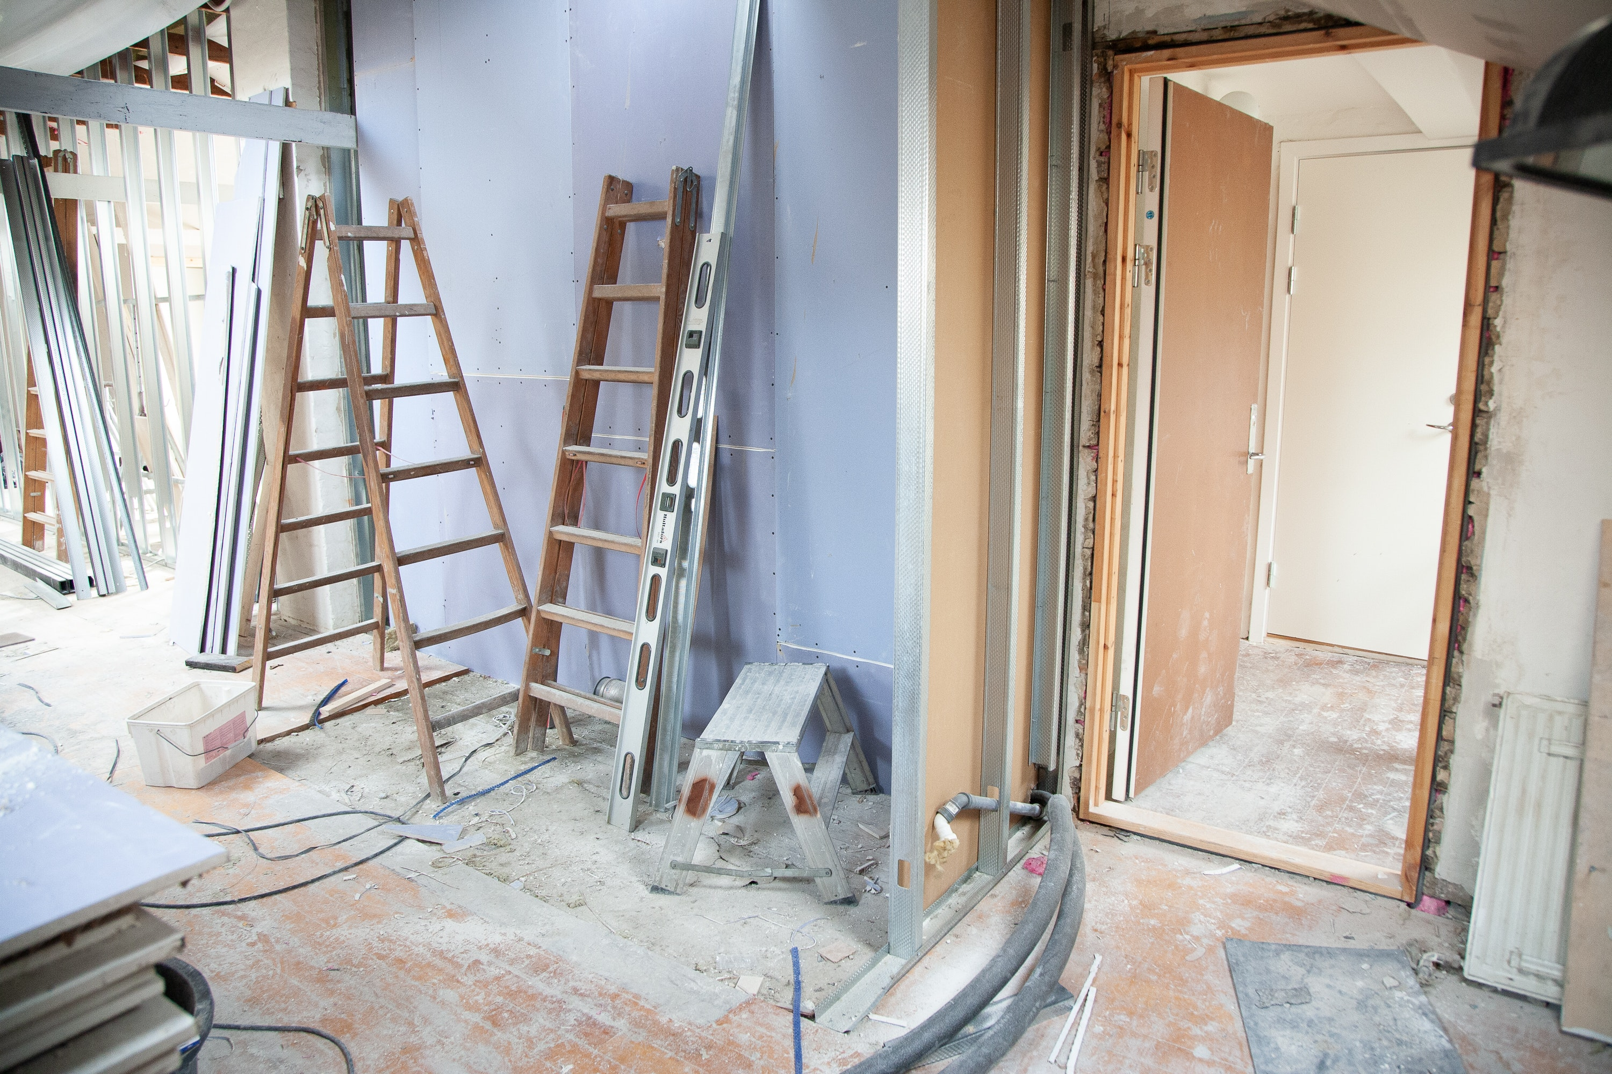
Los programas elegibles
Viven en los condados de Coos, Curry, Douglas, Klamath, y Lake
Provea o comprometido a proveer cuidado de tiempo completo, ano completo
Provea o comprometido a proveer cuidado por niños del programa ERDC (programa de cuidado de niños relacionado con el empleo) y niños con necesidades especiales
Si esta licenciado tendrá un historial de cumplimiento limpio de resultados graves válidos y aumenta el numero de niños en su cuidado
Si no esta licenciado, esta comprometido a ser licenciado al fin de este proyecto
Si esta licenciado RF, tiene un plan de cambiar su tipo de licencia a CF
Proyecto tiene que ser para la construcción o renovación mayor o menor
Notes:
Ahora los requisitos de elegibilidad (read the list)
Los servicios a tiempo completa y durante todo el año se definen como un mínimo de seis horas al día, cinco días a la semana, menos los cierres previstos por fiestas importantes, etc.
Si elige a participar en esta beca, debe poder comunicarse por correo electrónico y responder al correo electrónico.
La comunicación es vital en este tipo de beca, donde un proyecto puede cambiar muchas veces antes de que reciba los fondos
Los Relief nurseries son elegibles para estos fondos
Now to the eligibility requirements
Full-day, full-year services are defined as at least six hours per day, five days per week, minus planned closures for major holidays, etc.
IF you choose to participate in this grant, you must be able to communicate via email and respond to email.
Communication is vital in a grant like this where a project can go through many changes before you receive funding
Relief nurseries are the only programs that are eligible but don’t need to meet all the requirements
Photo by Rene Asmussen: https://www.pexels.com/photo/house-renovation-3990359/

Slide 9
CONSTRUCCIÓN
Notes:
La construcción se define como el levantamiento de una instalación que no existe en la actualidad. Por ejemplo, la construcción de un nuevo edificio en la propiedad del programa de cuidado infantil.

Slide 10
RENOVACIÓN MAYOR
Cambios estructurales
Una alteración extensiva de una instalación
Notes:
Se entiende como:
Cambios estructurales en los cimientos, el tejado, el suelo, el exterior o los muros de carga de una instalación, o la ampliación de una instalación para aumentar su superficie.
Una alteración extensiva de una instalación hasta el punto de cambiar significativamente su función y propósito, incluso si dicha renovación no incluye ningún cambio estructural.

Slide 11
RENOVACIÓN MENOR (Interior)
Ejemplos interiores son:
  Problemas de calefacción, refrigeración y/o ventilación
  Eliminación de pintura o tuberías de plomo
  Instalación de separadores de ambientes
  Instalación de fontanería adecuada a la edad, como inodoros y lavabos de tamaño infantil
  Instalación de estaciones para el lavado de manos
  Suelos
  Pintura
  Mitigación de fugas de agua (ventanas, goteras en el tejado, reparación de paneles de yeso)
  Equipamiento fijo (lavadoras, secadoras, refrigeradores, congeladores, lavavajillas, estufas)
  Almacenamiento
  Cuestiones identificadas por el departamento de licencias u otras agencias reguladores
Notes:
La renovación menor se define como una mejora de las instalaciones que no se especifican en las definiciones de construcción o renovación mayor. En la siguiente lista figuran algunos ejemplos:
Interiores
Problemas de calefacción, refrigeración y/o ventilación
Eliminación de pintura o tuberías de plomo
Instalación de separadores de ambientes
Instalación de fontanería adecuada a la edad, como inodoros y lavabos de tamaño infantil
Instalación de estaciones para el lavado de manos
Suelos
Pintura
Mitigación de fugas de agua (ventanas, goteras en el tejado, reparación de paneles de yeso)
Equipamiento fijo (lavadoras, secadoras, refrigeradores, congeladores, lavavajillas, estufas)
Almacenamiento
Cuestiones identificadas por el departamento de licencias u otras agencias reguladores

Slide 12
RENOVACIÓN MENOR (Exterior)
Ejemplos exteriores son:
  Adquisición de equipo de juego para mejorar los espacios exteriores
  Crear un espacio exterior protegido a la intemperie
  Cercado/recinto de seguridad
  Almacenamiento
  Mejoras de la superficie (césped, moqueta exterior, arena, cemento, tarima)
Notes:
Exteriores
Adquisición de equipo de juego para mejorar los espacios exteriores
Crear un espacio exterior protegido a la intemperie
Cercado/recinto de seguridad
Almacenamiento
Mejoras de la superficie (césped, moqueta exterior, arena, cemento, tarima)

Slide 13
No esta licenciado
Comprometa a ser licenciado
RF, CF, o CC
Notes:
En esta diapositiva tememos un ejemplo de los pasos que un solicitante tiene que tomar si no este licenciado cuando someta su solicitud. Tiene que comprometerse a ser licenciado antes de que se termina su proyecto. Tiene que obtener una licencia de RF, CF, o CC.

Slide 14
Esta licenciado RF
Comprometa a cambiar su tipo de licencia
CF
Notes:
En esta diapositiva tememos un ejemplo de los pasos que un solicitante tiene que tomar si este licenciado como RF cuando someta su solicitud. Tiene que comprometerse a cambiar su tipo de licencia a CF antes de que se termina su proyecto. Como una RF tiene que presentar su numero de licencia current. Los solicitantes que están licenciados como CF o CC tiene que proveer su numero de licencia y comprometa a aumentar el numero de niños bajo su cuidado si es posible.

Slide 15
Historia de complimiento satisfactoria
Los programas con licencia que tiene tres o más hallazgos graves válidos en los últimos 24 meses no son elegibles
Los hallazgos graves válidos son incumplimientos que se clasifican como una o más de las siguientes cuestiones:
Los niños se encuentran en peligro inminente.
Atienden a más niños de los que se permiten por ley.
Se utilizan castigos corporales u otras formas específicas de disciplina inadecuada.
Los niños no están vigilados.
Condiciones antihigiénicas extremas.
Se encuentran presentes múltiples o graves peligros de incendio o que atentan contra la salud y/o la seguridad.
Hay adultos que no están inscritos en el Registro Central de Antecedentes Penales.
Todos los violaciones del entrenamiento de Sueno seguro para bebes
Se brindan servicios de cuidado sin contar con la licencia de la agencia reguladora, como lo exige la norma.
Notes:
El instituto de investigaciones es responsable para verificar su historia de complimiento para cada uno de los solicitantes. Para hacer eso, trabajamos con la ofician de cuidado infantil
Pedimos que la oficina de cuidado infantil haga una búsqueda dentro de los últimos 2 anos o 24 meses. Para ver si el programa tiene hallazgos graves válidos. Si tiene 3 o mas hallazgos graves válidos no esta elegible para la beca.
Sera notificado si no califica porque tiene hallazgos graves validos
Si tiene preguntas especificas acerca de los hallazgos graves validos por favor póngase en contacto con la ofician local de cuidado infantil o su licenciadora.
The Research Institute will be responsible to check on the compliance history of each applicant by working with the Office of Child Care.
We will have the office of child care look back on the last 2 years or 24 months.
If you have specific questions about any of these compliance violations please contact your local licensing office or your licensor
You will be notified if you do not meet the compliance requirement

Slide 16
Find Child Care Oregon
Todos los programas participando tendrá que ser identificados en Find Child Care Oregon como dispuestos a aceptar niños del programa ERDC (programa de cuidado de niños relacionado con el empleo) y niños con necesidades especiales
Notes:
Read the slide:
Si este licenciado actualmente tenia que ser identificado y participando en Find Child Care Oregon
Si no este licenciado actualmente o esta trabajando para ser licenciado esta es un objetivo que deberá completar mientras que participa de esta beca.
If you are currently licensed you will need to be identified on Find Child Care Oregon
If you are not currently licensed or working on getting licensed this is a goal that you will need to complete as you participate in this grant.

Slide 17
El proceso de esta subvención será competitivo
Su solicitud será asignada una anotación
Un rubrica será disponible
Presentando su solicitud no garantiza que será aceptada
Notes:
El proceso de selección será competitivo.
Todas las solicitudes serán evaluadas usando un rubrica que será disponible al público. Si su solicitud no califica basada en los criterios del rubrica será rechazada.

Slide 18

¿Eligible? ¡Aplica!
Notes:
Si cumpla con los requisitos de elegibilidad usted debe presentar una solicitud para esta beca. Su solicitud pasa por medio de un proceso de revisión para asegurar que cumpla con los requisitos requeridos. Será notificado si esta invitada a participar en la beca.
Después de ser notificado que esta invitada para participar en la beca usted puede empezar su propuesta de proyecto.
If you meet the eligibility requirements, you should submit a grant application. Your application will go through review process to make sure that you meet the eligibility requirements. You will be notified via email if you are invited to participate in the grant.
After been notified that you have been selected you can begin working on your grant proposal.
Photo by Sora Shimazaki: https://www.pexels.com/photo/crop-faceless-person-typing-on-laptop-keyboard-in-darkness-5926370/

Slide 19

FASES DEL PROYECTO

Slide 20

Notes:
Estos son los pasos destinitos de esta beca que vamos a discutirlos en mas detallas en las siguientes diapositivas de esta presentación.
These are the distinct phases of this grant we will discuss them in detail later in the presentation.

Slide 21

Propuesta de subvención y fase de Refinamiento del proyecto
Notes:
Photo by Gustavo Fring: https://www.pexels.com/photo/close-up-photo-of-person-in-sporstwear-4920429/

Slide 22
Propuesta de proyecto
Tiene que ser:
  bien desarrollado
  ajustado a los objetivos y requisitos del proyecto
Requerido, apoyo local de:
  los empleados de la beca
  especialistas en licencias
  las agencias CCR&R
  los Hubs
  u otros socios
Notes:
Su propuesto tiene que ser:
bien desarrollado
ajustado a los objetivos y requisitos del proyecto
En esta fase estará trabajando en su propuesta de proyecto. Lo siguiente son ejemplos de preguntas que debe hacer: ¿Cuáles son los sueños que tiene para su negocio? ¿Si tuviera acceso a estos fondos, como haría los sueños una realidad? ¿Que tendría que ocurre para que puede cumplir sus sueños? ¿Cuánto tiempo tomaría? ¿Quién hace el trabajo? ¿Por qué esta hacienda tantas preguntas?
Para participar en este proyecto tiene que trabajar con expertos locales. Puede obtener apoyo mientras que trabaja para cumplir su propuesto de proyecto de una variedad de fuentes locales. Hemos descubierto que recibiendo ayuda de alguien que no está trabajando cada día con su proyecto puede mejorarlo. Estos individuos pueden ayudarle a desarrollar un mejor plan para un espacio interior o exterior más seguro y apropiado para los niños.
Su propuesta de proyecto probablemente cambia algunas veces mientras que está trabajando de refinarlo. Remodelando y/o nueva construcción puede ser muy complicada, y las líneas de tiempo puede tomar más tiempo que anticipa. No hay problema, está bien si toman mas tiempo, es la razón por que estamos aquí para ayudarle.
In this phase you will be working on your project proposal. What are some of the dream projects that you would like to do? If you had access to these funds, how would you make those dreams come true? What would it take to make this happen?
How long would it take? Who will do the work? Why are you asking so many questions?
You can get support while you complete your grant proposal from a variety of local sources. We have found that getting an outsider opinion and support makes for a better proposal. These individuals will help you provide a safer or more appropriate indoor and/or outdoor environment for children.
Your initial project proposal will probably change from several times as you work to refine it. Remodeling and/or new construction can be complicated, and timelines often take longer than expected. It is okay if this phase takes a while to get through.

Slide 23
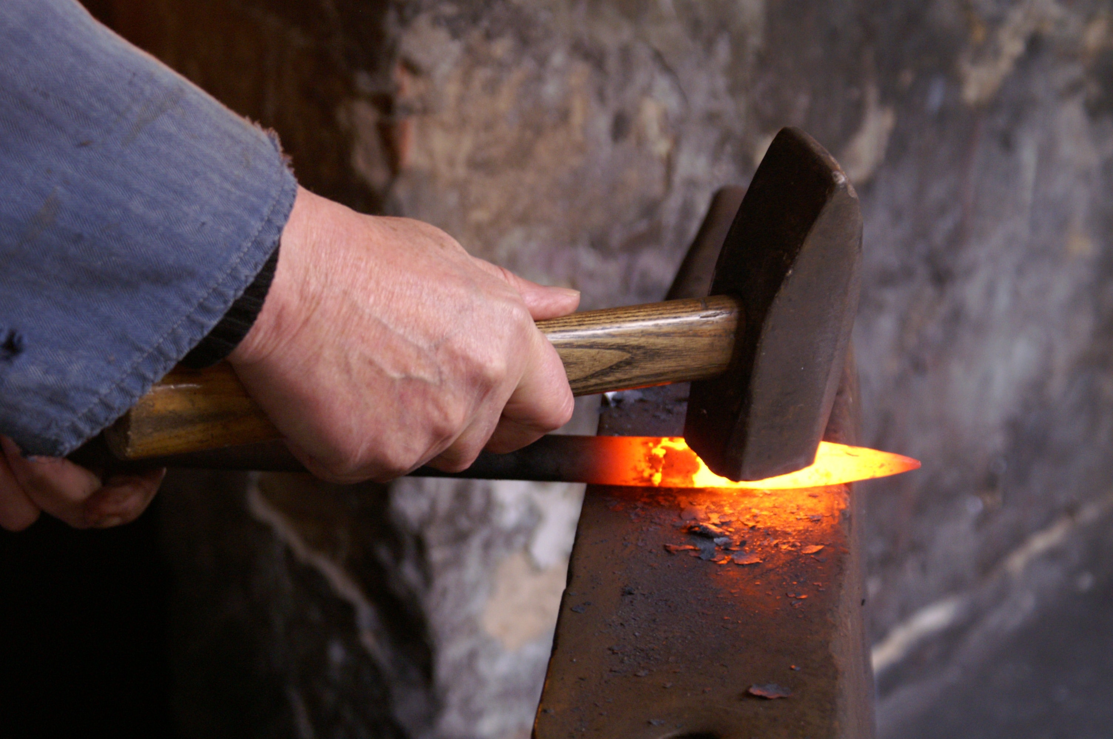
Refinamiento del proyecto
Notes:
Ahora que su solicitud ha sido escogida, usted puede entrar la fase de refinamiento del proyecto. En esta fase, se va a refinando su Proyecto. Es posible que puede cambiar sus planes o empezar de nuevo. Es posible que va a sentir como no se puede cumplir su proyecto, no se desespere.
Nuestra experiencia nos ha mostrado que proyectos toman tiempo para desarrollarse y cambian muchas veces antes de que estén aprobados.
Vamos a ayudarle por medio de este proceso.
Por favor no compras materiales o contractar contratistas antes de que recibas sus fondos.
Now that your application has been selected, you have entered the Project Refinement Phase. In this phase, you will refine your project proposal. You might have to change what you are planning or start over from the beginning. You might feel like you won’t be able to complete your project, don’t give up.
Our experience is projects often take a lot of time to develop and change several times before the final project is approved.
We will help you through this process.
Please do not make purchases of materials or have contractor start work on your project.
Photo by Pixabay: https://www.pexels.com/photo/hot-iron-steel-glow-35860/

Slide 24

Fase de entregar fondos
Notes:
Photo by John Guccione www.advergroup.com: https://www.pexels.com/photo/100-us-dollar-banknotes-3483098/

Slide 25

¿Son imponibles los fondos?
Notes:
Desafortunadamente, estos fondos de la beca son sujetos a impuestos. Para obtener detalles acerca de la tasa de impuestos debe consultar con un contador.
Unfortunately, these grant funds are taxable. For specific detail on the rate at which they will be taxed you should consult with a tax professional.
Photo by Karolina Grabowska: https://www.pexels.com/photo/american-dollar-bills-and-vintage-light-box-with-inscription-4386369/

Slide 26
ENTREGA DE FONDOS DE SUBVENCIÓN
Subvenciones de conservación y mejora
Ayudas para ampliación
Notes:
Hay dos tipos de becas, los de conservación y mejora y los de Ayudas para ampliación.
There are two types of awards preservation & enhancement and expand grants

Slide 27
Subvenciones de conservación y mejora
$1,000 - $5,000
Cumplir, o comprometerse a cumplir, todos los requisitos de la subvención
Presentar la propuesta de subvención completa
Complete al menos una actividad de sostenibilidad empresarial
Notes:
Aquí se la subvención de conservación y mejora (read the slide)
Si someta una solicitud entra $1000 a $5000 tiene que cumplir, o comprometerse a cumplir, todos los requisitos de la subvención.
No tiene que ser licenciada para someter una solicitud
Esta bien pedir por una cantidad más pequeño, pero no menos de $1000.
If you apply for a grant between $1000 and $5000 you must meet or be committed to meeting all the grant requirements.
You do not need to be licensed when you apply.
Smaller amount of grant funds

Slide 28
Ayudas para ampliación
Hasta $25,000
Cumplir, o comprometerse a cumplir, todos los requisitos de la subvención
Presentar la propuesta de subvención completa
licenciado y tener un año o más de funcionamiento
Plan de sostenibilidad
Contrapartida del 20%
Completa dos o mas actividades de sostenibilidad empresarial
Notes:
¿Pidiendo por mas de $5000? Tiene que ser licenciado por un ano o mas.
Para solicitaciones que son mas de $5000 dólares. Contrapartida del 20% tiene que ser indentificado. Una contrapartida se define como los costos pagados por otra fuente de financiación u otros servicios no-monetarios, como la mano de obra proporcionada por el propietario del programa, el personal o voluntarios.
Asking for more than $5,000 need to be licensed and in business for the past year (one calendar year from the date that you submit the application.
For requests over $5,000, a 20% match must be identified. A match is defined as costs paid for by another funding stream or other in-kind services such as labor provided by the program owner, staff, or volunteers

Slide 29
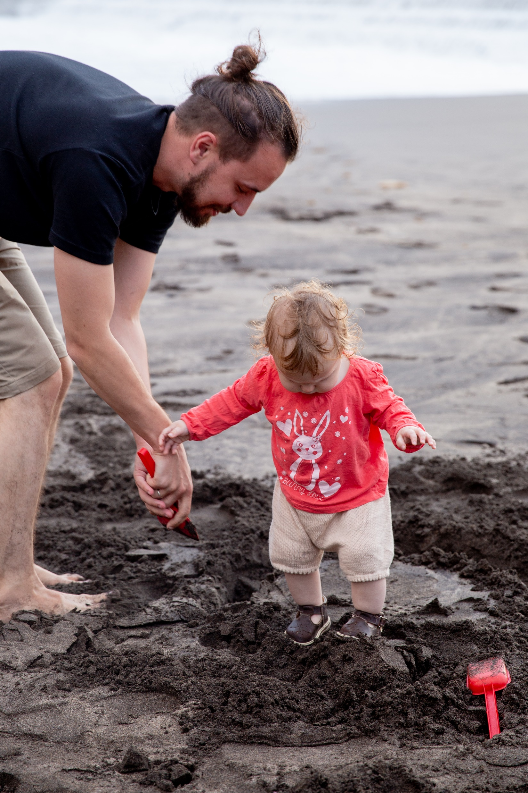
Iniciación del proyecto
Notes:
Photo by Tatiana Syrikova: https://www.pexels.com/photo/father-and-child-playing-on-sand-3968121/

Slide 30
¡Ya es tiempo para empezar!
Notes:
En esta fase ha recibido los fondos y ha empezado su proyecto. Esta fase puede tomar mucho tiempo antes de que se termina.
Durante esta fase si tiene que cambiar sus planes tiene que notificar los administradores del proyecto inmediatamente para ver si esta autorizada.
Los fondos vienen en la forma de un cheque mandado en el correo.
Tendrá que cumplir un W-9 Substituta por Western Oregon University
In this phase you will have received your grant funds and you can start your project. This phase can take a long time to complete
Photo by Rene Asmussen: https://www.pexels.com/photo/house-renovation-3990359/

Slide 31

Fase de
Finalización del proyecto
Notes:
Photo by Leeloo Thefirst: https://www.pexels.com/photo/high-angle-shot-of-a-text-board-8177957/

Slide 32
Sostenibilidad empresarial
Apertura de una cuenta comercial corriente.
Realización de dos o más horas de capacitación empresarial.
Elaboración de un presupuesto operativo que incluya las previsiones de ingresos y gastos para el año siguiente.
Registro o participación activa en una red de servicios compartidos.
Registro o participación activa en una red de cuidado infantil enfocado.
Realización de la Escala de Evaluación de Programas (PAS) o la Escala de Evaluación de la Administración de Negocios para el Cuidado Infantil (BAS).
Aumento del número de estrellas en Spark.
Notes:
El requisito para la sostenibilidad empresarial es entendido para avanzar los conocimientos y prácticas profesional de los programas. A continuación, se detalla una lista de posibles actividades. Para los programas que soliciten $5,000 o menos, al menos una actividad debe documentarse como completa. Para los programas que soliciten más de $5,000 de financiación, deben completar dos o más actividades.
Esta diapositiva se detalla una lista de posibles actividades; los programas también pueden autoidentificar alternativas apropiadas. Estas alternativas tienen que ser aprobado por el administrador de la beca antes de que serán aceptadas.
Si había complido (entre un año del calendario) o esta actualmente participando en estas actividades de sostenibilidad empresarial, no tiene que hacer los de nuevo.
No vamos a pedirle a abrir otra cuenta comercial.
The business sustainability requirement is intended to advance the professional knowledge and practices of programs. A list of possible activities is itemized below; programs may also self-identify appropriate alternatives. For programs seeking $5,000 or less, at least one activity must be documented as complete. For programs seeking more than $5,000 in funding, two or more activities must be completed.
This gives a list of possible activities; programs may also self-identify appropriate alternatives.
If you have already completed (within in the last calendar year) or are currently participating in these business sustainability activities, you do not need to do them again.
Who won’t be asking you open a second business checking account.

Slide 33
Suplementario Informe para la Beca
Informe trimestral de actualización del proyecto
Notes:
El informe trimestral de actualización del proyecto debe ser completado cada trimestral para que sepamos lo que está pasando en su proyecto. Si cumpla su proyecto entre 3 meses, no es necesario que cumpla este informe.
Cuando cumpla su proyecto, el ultimo paso es llenar el Informe de finalización del proyecto
The quarterly project update report should be completed quarterly to keep us informed of where you are in your project. If you complete your project within 3 months, you do not need to complete a project update report.
When you have completed your project, your final step will be to complete the project completion report.

Slide 34
Fase de Finalización del proyecto
Ser licenciado, obtener una licencia o cambiar su tipo de licencia
Identificado en Find Child Care Oregon, como un programa dispuesto a aceptar y atender a niños del programa ERDC y a niños con necesidades especiales
Completa la/s actividad de sostenibilidad empresarial
Presentar un Informe de finalización del proyecto
Notes:
Esta fase es para documentar que ya ha completado todos los requisitos.
Todos los programas que participan tienen que ser licenciados antes de empezar, ser licenciado al terminar su proyecto, o cambiar su tipo de licencia como requisito de esta beca. Los programas tribales están exentos de cualquier requisito de licencia.
Todos los programas tienen que ser identificado en Find Child Care Oregon, como un programa dispuesto a aceptar y atender a niños del programa ERDC y a niños con necesidades especiales
Cumplir uno o dos actividades de sostenibilidad empresarial
En la Informe de finalización del proyecto tiene la oportunidad de decirnos que ha cambiado en su programa como resuelto de los fondos. También tenemos algunas preguntas para que tengamos documentación de lo que hizo, si recibió diferentes tipos de becas, que esta planeando hacer después, y lo mejor es queremos ver las fotos de su proyecto final.
This phase documents the completion of participation requirements.
All participating programs must be licensed, become licensed, or change license type as the Rural Facility Improvement Project requirement. Tribal programs are exempt from this requirement.
All participating programs must be identified in their state's parent referral system as a program willing to accept subsidies and serve children with special needs. Find Child Care Oregon.
In the Project Completion Report you get to tell us what changed in your program as a result of receiving these grant funds. We have some questions for you to answer so that we can tell what happened, if you received other types of funding, what you are planning on doing next, and best of all we want see pictures of the final product.

Slide 35
Gracias
Si tiene preguntas, llámenos o envíenos un correo electrónico
503-838-9261
winegardnern@wou.edu

